Slide 1

C语言程序设计
主讲：谢志伟

Slide 2
引例
#include <stdio.h>
int main()
{ int a,b,c; /*定义3个整型变量 */
int max(int,int); /*函数声明 */
printf(“请输入第一个整数：”); /*显示提示信息 */
scanf(“%d”,&a); /*从键盘获得一个整数，赋给a */
printf(”请输入第二个整数：”); /*显示提示信息 */
scanf(“%d”,&b); /*从键盘获得一个整数，赋给b */
c=max(a,b); /*调用函数，求a与b的最大值，赋给c */
printf(”整数%d和%d的最大值是：%d\n”,a,b,c);
/* 输出最大值 */
return 0;
}
int max(int x,int y) /*求最大值的函数 */
{ int z; /*定义临时变量z */
if(x>y)
z=x; /*x>y时，z的值等于x */
else
z=y; /*x<y时，z的值等于y */
return z; /*结束函数，返回z */
}
运行结果：
请输入第一个整数：12
请输入第二个整数：23
整数12和整数23的最大值是：23

Slide 3
1
程序与程序设计语言
2
C语言特点
目录
Contents
3
C程序格式和结构特点
4
C程序上机步骤

Slide 4

课堂学习目标
了解C语言的发展历史
了解C语言的特点
掌握C程序的格式和结构特点
掌握C程序的上机步骤

Slide 5
程序与程序设计语言
PART 01

Slide 6
1、 程序与程序设计语言
  （1）程序设计语言的发展
程序设计是数据被加工的过程
机器语言
汇编语言
高级语言
面向过程
冯.诺依曼结构：
运算器
面向对象
中央处理器CPU
主机：
控制器
CPU指令系统，由0、1序列构成的指令码组成
如：10000000 加
10010000 减
程序设计关键是定义类，并由类派生对象
面向机器的语言
客观世界可以分类，对象是类的实例
对象是数据和方法的封装
对象间通过发送和接受消息发生联系
计算机
存储器
用助记符号描述的指令系统
如 ADD A, B
I/O设备：键盘、显示器等
>
>
Notes:
1946年，第一台电子计算机问世，应用领域迅速扩大，软硬件飞速发展，程序设计语言相继问世。
程序设计语言:将自然语言形式化为有格式的语言
1。机器语言：
计算机能够认识的语言
计算机的基础是数字电路
机器语言就是数字电路里的电信号
将在《计算机组成》课程中学习
都是二进制文件
一条机器语言成为一条指令
指令是不可分割的最小功能单元
定义：一种CPU的指令系统，由该CPU可识别的0、1序列构成的指令码组成。
特点：
执行效率高
不直观，不易查错，生产效率低。
2。汇编语言
定义：用助记符号描述的指令系统
特点：
生产效率高，质量好，执行效率较高；
要经汇编程序汇编成目标程序（机器语言）才能执行，依赖硬件。
（面向机器的语言----依CPU不同而异）
3。高级语言
特点：
编程效率高，不必考虑硬件；
执行效率低，要经编译、连接后才能执行。
面向过程的程序设计语言
认为解题过程是数据被加工的过程
程序=数据结构+算法
C语言是面向过程的高级语言
面向对象的程序设计语言
一种结构模拟方法。认为：现实世界由对象组成，对象是数据和方法的封装体；客观世界可以分类，每个对象是类的一个实例。
特点：比面向过程的语言更清晰、易懂，适宜编更大规模程序，是程序设计的主流
程序设计语言基本成分：
。数据成分
。运算成分
。控制成分
。传输成分
程序设计语言定义：用于书写计算机程序的语言。通常指实现高级语言。
语言的基础是一组记号与一组规则。
程序设计语言包括：
语法：记号的组合规则
语义：记号的特定意义
语用：程序与使用者的关系

Slide 7
1、程序与程序设计语言
  （2）程序设计语言的功能
程序设计语言的功能
数据表达
顺序控制结构
流程控制
分支控制结构
循环控制结构
这三种结构的共同特点是：
只有单一的入口和单一的出口；
  结构中的每个部分都有被执行的可能；
  结构内不应出现永不终止的死循环。

Slide 8
1、程序与程序设计语言
  （3）程序的算法表示
A、用文字描述算法
【算法】交换两个变量a和b的值。
  输入变量a和b的值；
  将变量a的值赋给变量t；
  将变量b的值赋给变量a；
  将变量t的值赋给变量b；
  输出变量a与b的值。

Slide 9
B．用流程图描述算法
开始终止框
处理框
输入输出框
判断框
流程线
连接点
图1.1 流程图基本框架
真
假
假
^{语句1}
^{条件？}
^{条件？}
真
^{语句1}
^{语句2}
^{语句2}
^{语 句}
(a)顺序结构
(b)选择结构
(c)循环结构
图1.2三种基本控制结构

Slide 10
1、程序与程序设计语言
开始
程序的算法表示：算法：找最大数的流程。
输入一个数给max
i=1
假
i<=9?
输入x
x大于max?
假
max=x
i=i+1
输出max
结束

Slide 11
1、程序与程序设计语言
  （3）程序的算法表示
C、伪代码表示
伪代码是一种近似高级语言但又不受语法约束的语言描述方式。它不能在计算机中运行，但是可以用来描述算法。
{
输入第1个数赋给max;
for( i=1; i<=9 ; i++)
{ 输入第i+1个数赋给x；
if( x>max)
max=x;
}
输出max；
}

Slide 12
1、程序与程序设计语言
  （3）程序的算法表示
D、程序设计语言表示
#including<stdio.h>
int main( )
{ int a,b,t; /* 定义所用的变量 */
a=3; b=5; /* 给变量赋值 */
t=a; /* 变量a的值存入变量t中 */
a=b; /* 变量b的值存入变量a中 */
b=t; /* 变量t的值存入变量b中 */
printf(“%d %d”, a,b); /* 输出交换后的变量的值 */
return 0;
}

Slide 13
C语言的特点
PART 02

Slide 14
（1）C语言发展过程
2、 C语言的特点
    产生背景
    产生过程
      时间:1972~1973
      地点:美国贝尔实验室
      目的:UNIX操作系统
      设计人: Ken.Thompson和Dennis.M.Ritchie
    C标准
      标准C: K&R合著《The C Programming Language》
      ANSI C: 1983年
      87 ANSI C: 1987年
      1990年国际标准的ANSI C
<
>

Slide 15
2、C语言的特点
中级语言
语言简洁、紧凑、灵活
  运算符和数据类型丰富
  程序设计结构化、模块化
  生成目标代码质量高
  可移植性好
>
>
>
>
>
>
<
>

Slide 16
32个关键字
2、C语言的特点
  ：(由系统定义，不能重作其它定义)
  auto break case char const
  continue default do double else
  enum extern float for goto
  if int long register return
  short signed sizeof static struct
  switch typedef unsigned union void
  volatile while
<

Slide 17
9种控制语句
2、C语言的特点
  if( )~else~
  for( )~
  while( )~
  do~while( )
  continue
  break
  switch
  goto
  return
<

Slide 18
34种运算符：
2、C语言的特点
算术运算符：+ - * / % ++ --
关系运算符：< <= == > >= !=
逻辑运算符：！ && ||
位运算符 ：<< >> ~ | ^ &
赋值运算符：= 及其扩展
条件运算符：?:
逗号运算符：,
指针运算符：* &
求字节数 ：sizeof
强制类型转换：(类型）
分量运算符：. ->
下标运算符：[]
其它 ：( ) -
<

Slide 19
C 数据类型：
2、C语言的特点
短整型short
整 型
整型int
长整型long
数值类型
单精度型float
浮点型
基本类型
双精度型double
字符类型char
数组
结构体struct
构造类型
共用体union
枚举类型enum
指针类型
空类型void
定义类型typedef
<

Slide 20
C程序格式和结构特点
PART 03

Slide 21
3、C程序格式和结构特点
1、C程序的格式
例 第一个程序 Hello,World!
注释
/* example1.1 The first C Program*/
#include <stdio.h>
main()
{
printf(“Hello,World!”);
}
编译预处理
函数
语句
输出：
Hello,World!
>

Slide 22
例1.2
3、C程序格式和结构特点
/* example1.1 calculate the sum of a and b*/
#include <stdio.h>
/* This is the main program */
main()
{ int a,b,sum;
a=10;
b=24;
sum=add(a,b);
printf(”sum= %d\n",sum);
}
/* This function calculates the sum of x and y */
int add(int x,int y)
{ int z;
z=x+y; return(z);
}
预处理命令
函数
注释
语句
运行结果：
sum=34
>

Slide 23
C程序格式和结构特点
PART 04

Slide 24
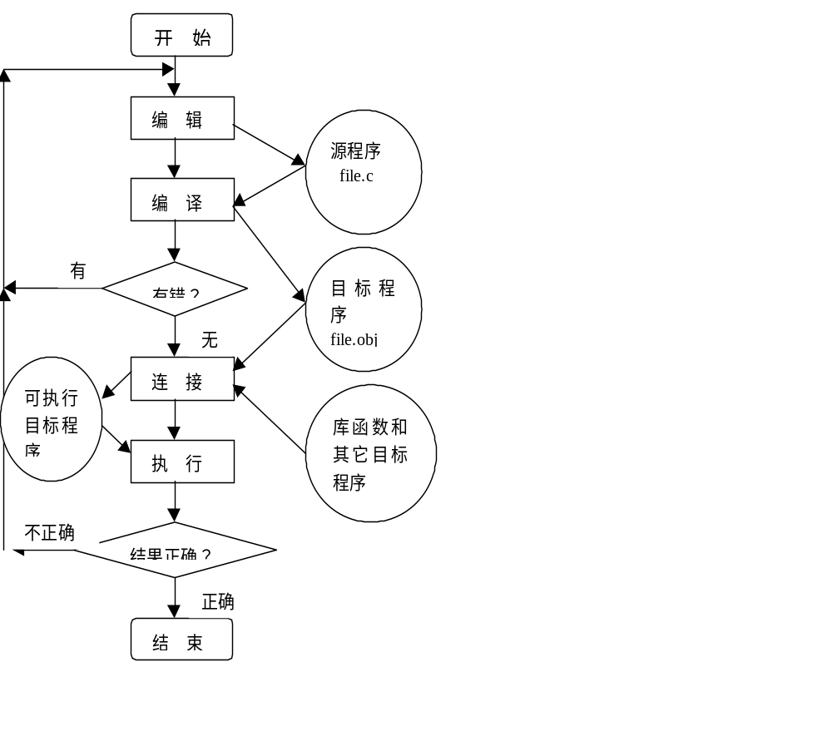
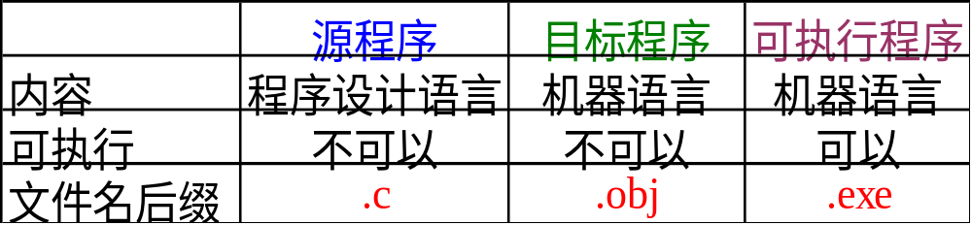
4、C程序的上机步骤
  C程序开发步骤
编辑
程序代码的录入,
生成源程序*.c
语法分析查错，翻译
生成目标程序*.obj
编译
与其它目标程序或库
链接装配,生成可执行
程序*.exe
链接
执行
file.exe
<
>

Slide 25

谢 谢 聆 听

